Slide 1
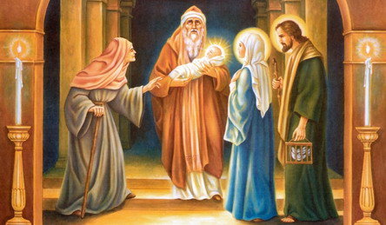
PRESENTAZIONE
DEL SIGNORE
AL TEMPIO
2 FEBBRAIO 2020

Slide 2
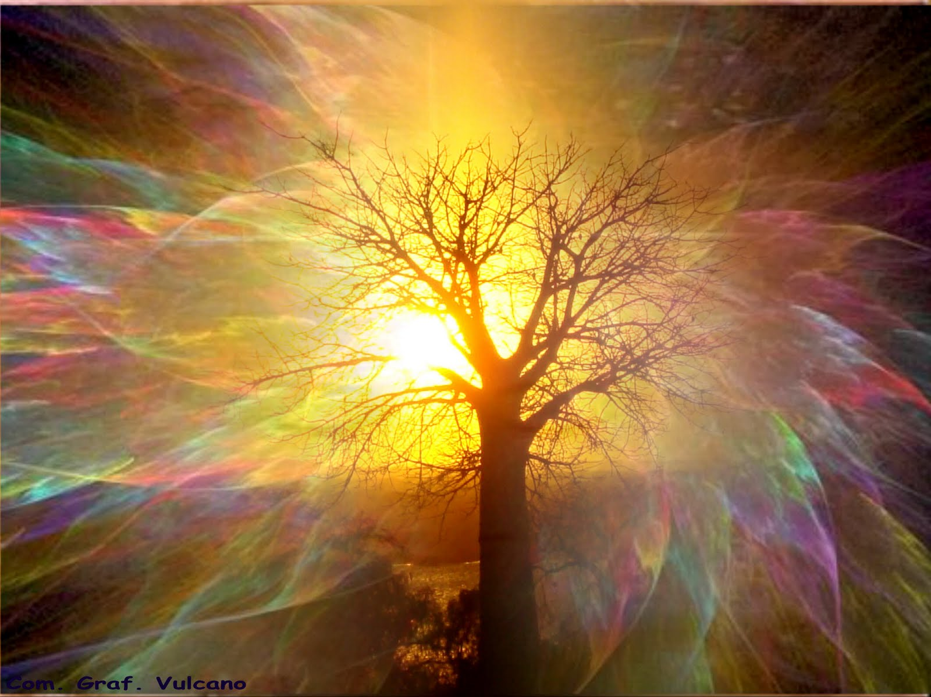
IL SIGNORE
E’ LA LUCE

Slide 3
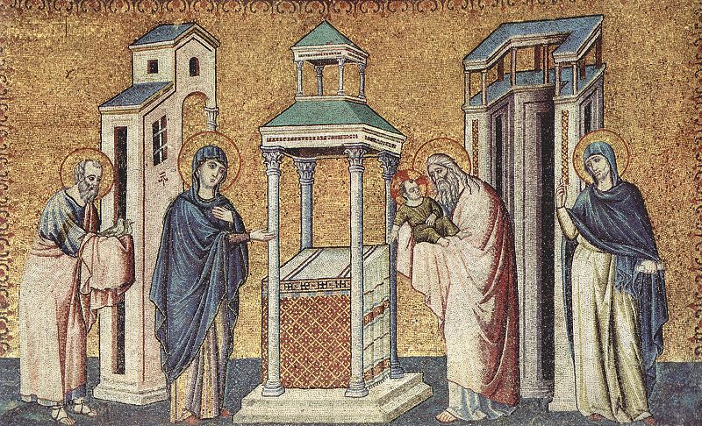
Il Signore è la luce
che vince la notte.

Slide 4
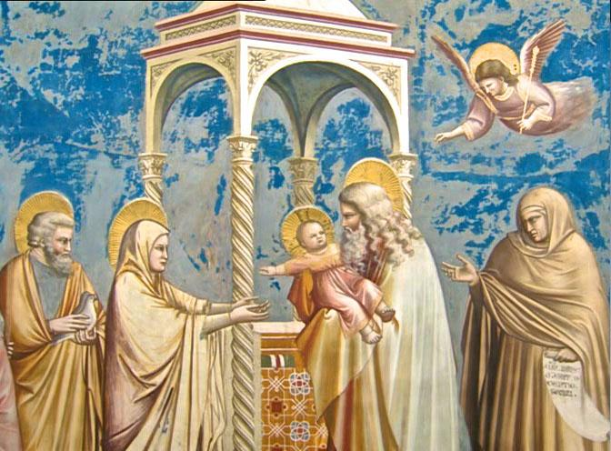
Gloria! Gloria!
Cantiamo al Signore!

Slide 5
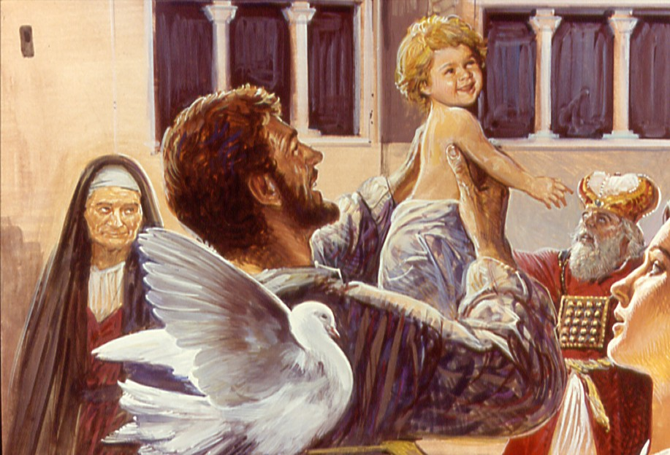
Gloria! Gloria!
Cantiamo al Signore!

Slide 6
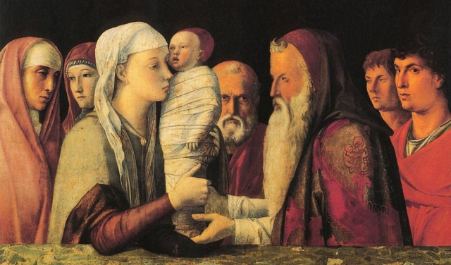
Il Signore è la vita
che vince la morte.

Slide 7
Gloria! Gloria!
Cantiamo al Signore!

Slide 8
Gloria! Gloria!
Cantiamo al Signore!

Slide 9
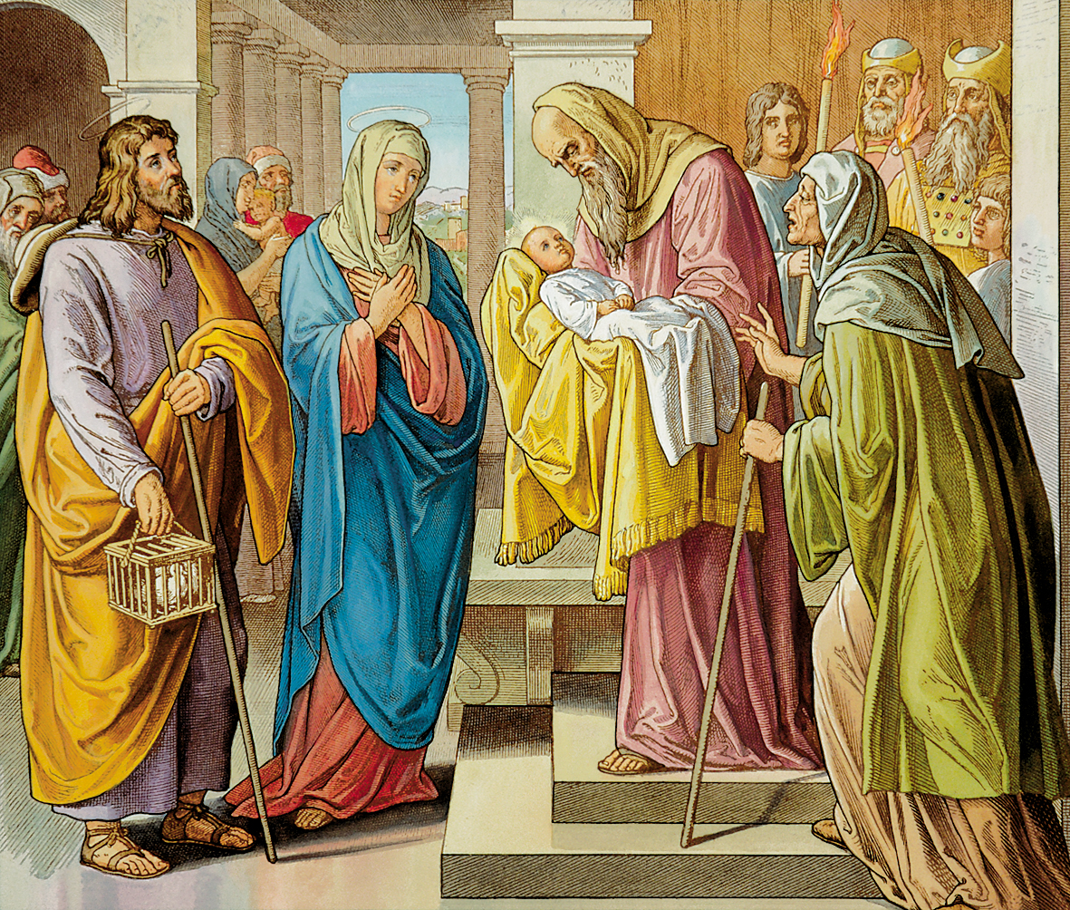
Il Signore è la grazia
che vince il peccato.

Slide 10
Gloria! Gloria!
Cantiamo al Signore!

Slide 11
Gloria! Gloria!
Cantiamo al Signore!

Slide 12
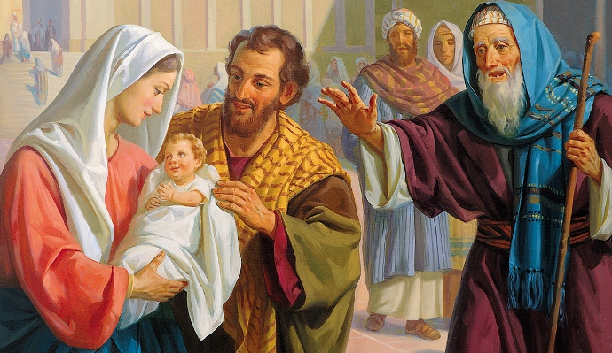
Il Signore è la gioia
che vince l'angoscia.

Slide 13
Gloria! Gloria!
Cantiamo al Signore!

Slide 14
Gloria! Gloria!
Cantiamo al Signore!

Slide 15
Nel nome del Padre, e del Figlio
e dello Spirito Santo.
Amen.
La grazia del Signore nostro
Gesù Cristo, l’amore di Dio Padre
e la comunione dello Spirito Santo
siano con tutti voi.
E con il tuo spirito.

Slide 16
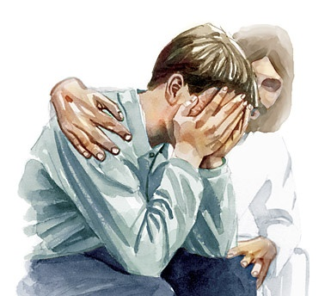

Slide 17
Confesso a Dio Onnipotente
e a voi fratelli che ho molto peccato in pensieri,
parole, opere e omissioni.
Per mia colpa, mia colpa,
mia grandissima colpa,
e supplico la Beata sempre Vergine Maria, gli angeli, i Santi
e voi fratelli di pregare per me
il Signore Dio nostro.

Slide 18
Dio, Padre buono,
che ci perdona sempre
quando siamo pentiti
di vero cuore,
abbia misericordia di noi, perdoni i nostri peccati
e ci conduca alla vita eterna.
Amen.

Slide 19
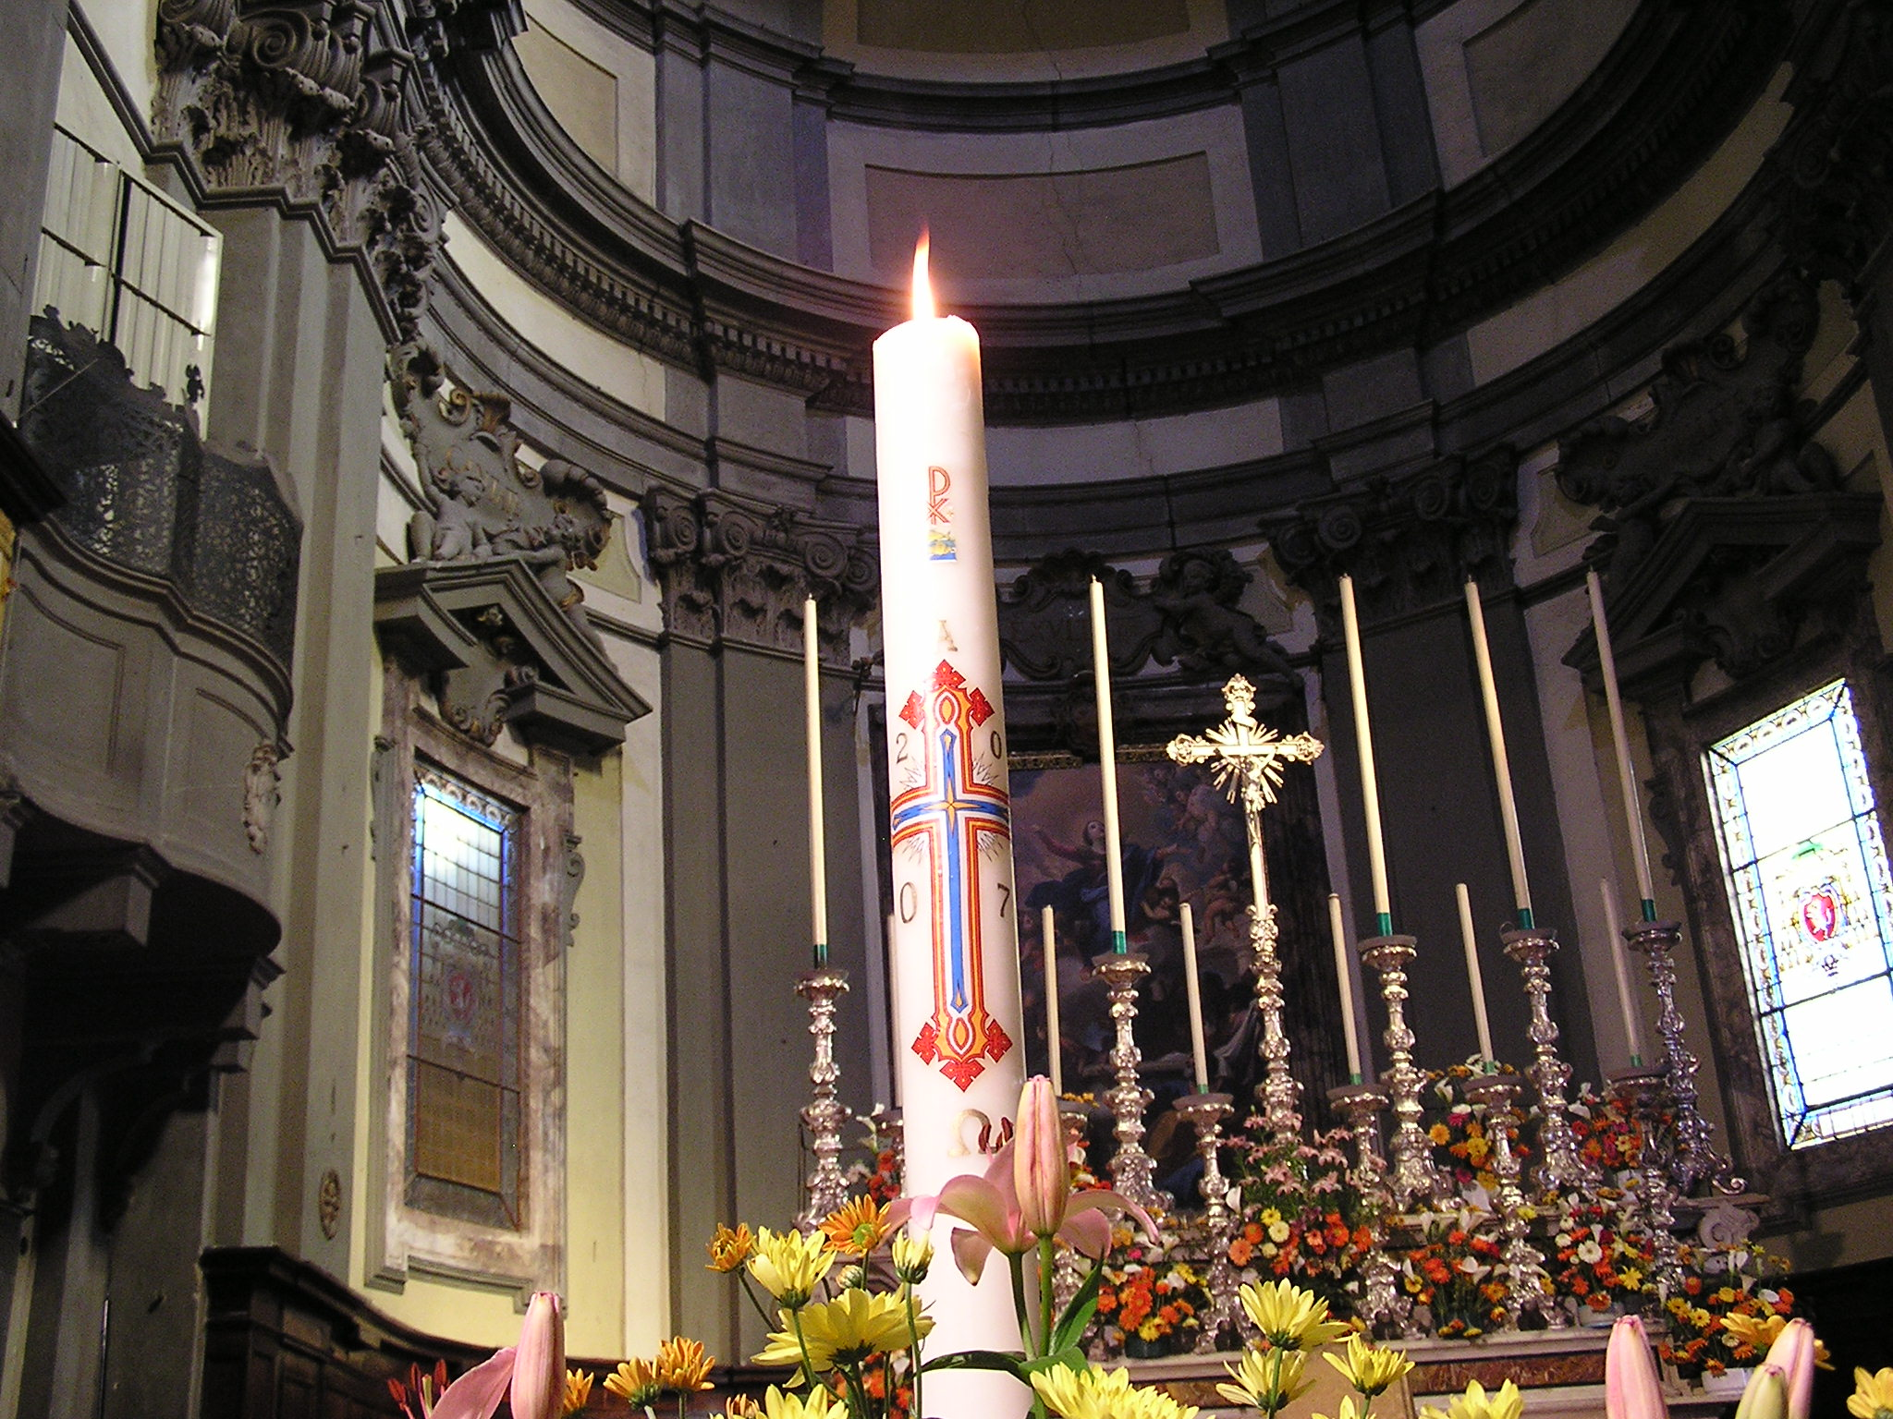
Gloria, gloria
in cielo a Dio
e pace in terra
agli uomini
di buona volontà.
Ti lodiamo,
ti benediciamo, rendiamo grazie per la tua infinita bontà.

Slide 20
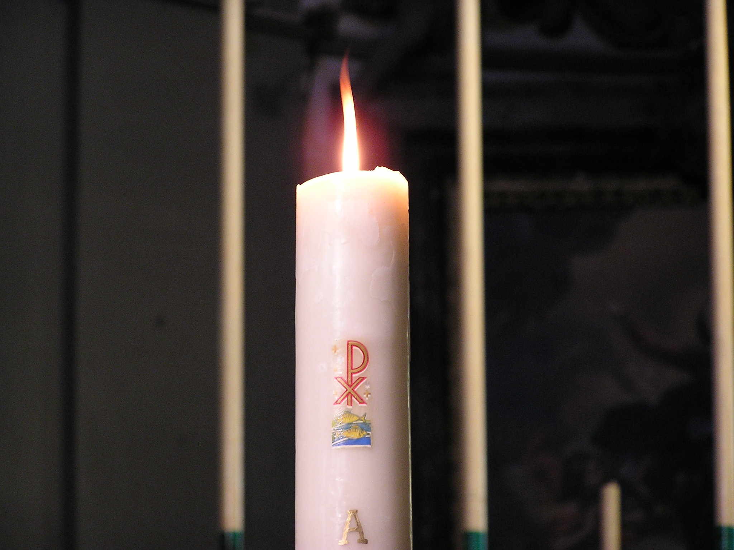
Signore Dio, Re del cielo, Dio Padre Onnipotente.
Signore Dio, Agnello di Dio,
abbi pietà, pietà di noi,
pietà di noi.

Slide 21
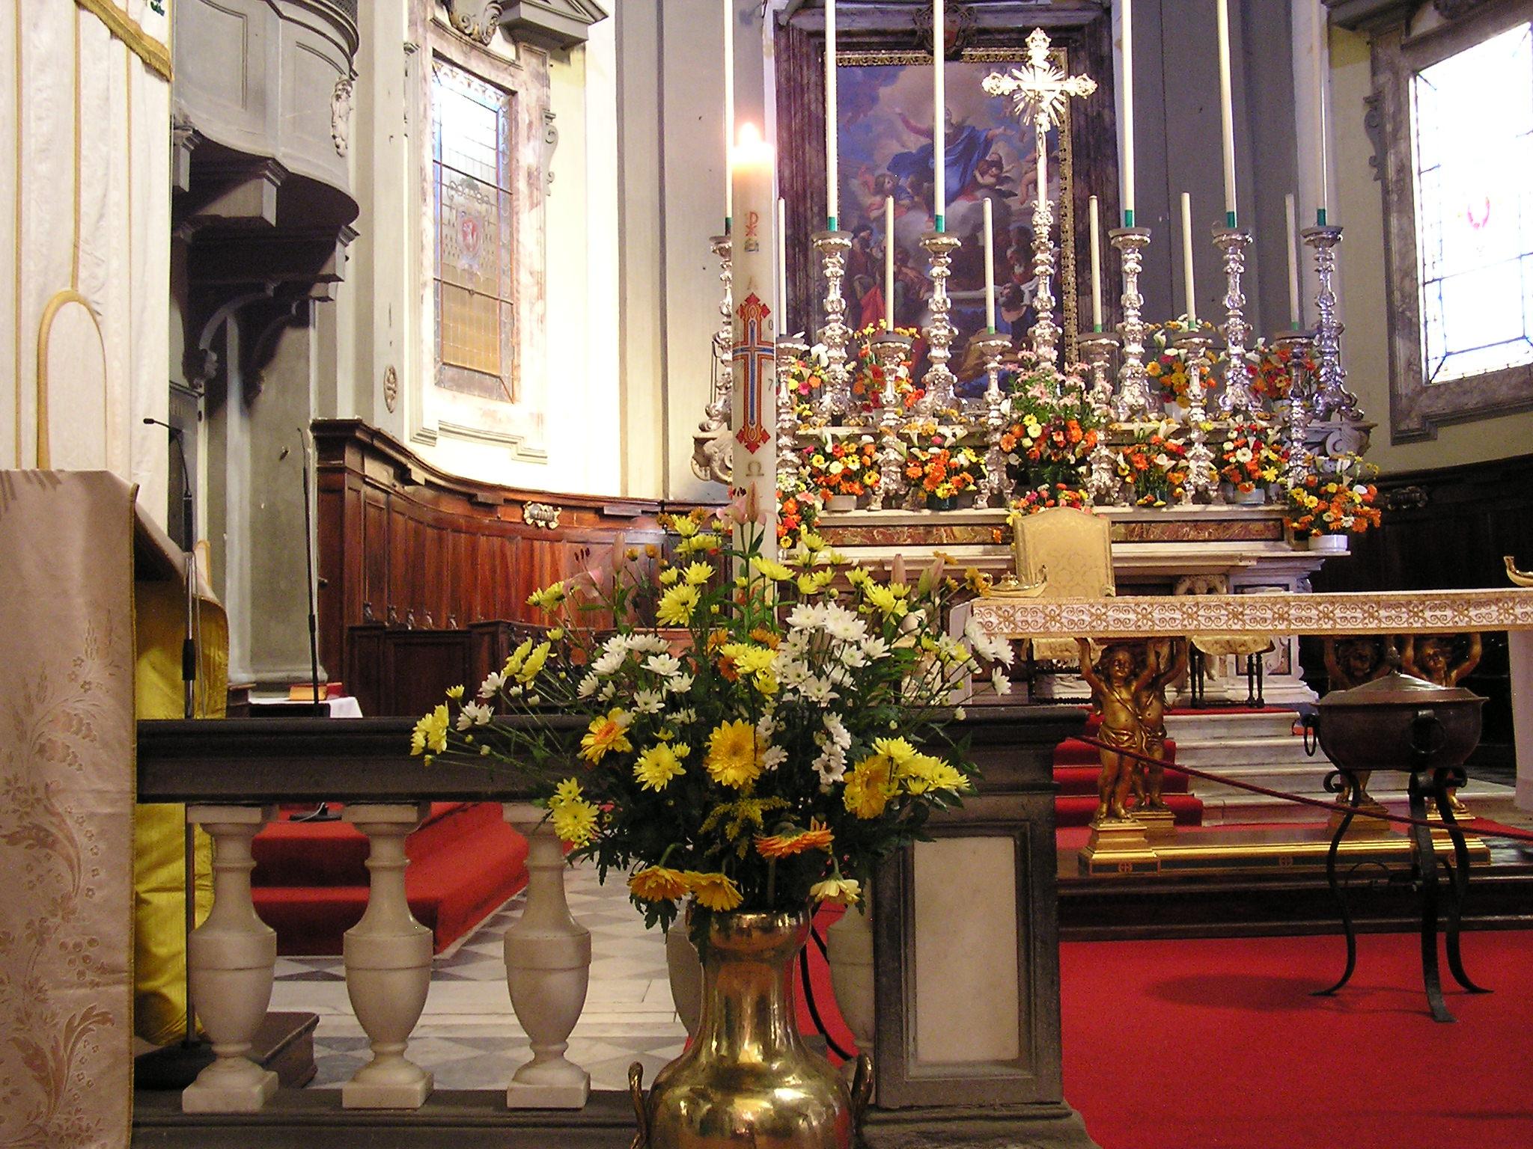
Gloria, gloria
in cielo a Dio
e pace in terra
agli uomini
di buona volontà.
Ti adoriamo,
ti glorifichiamo, rendiamo grazie per la tua infinita bontà.

Slide 22
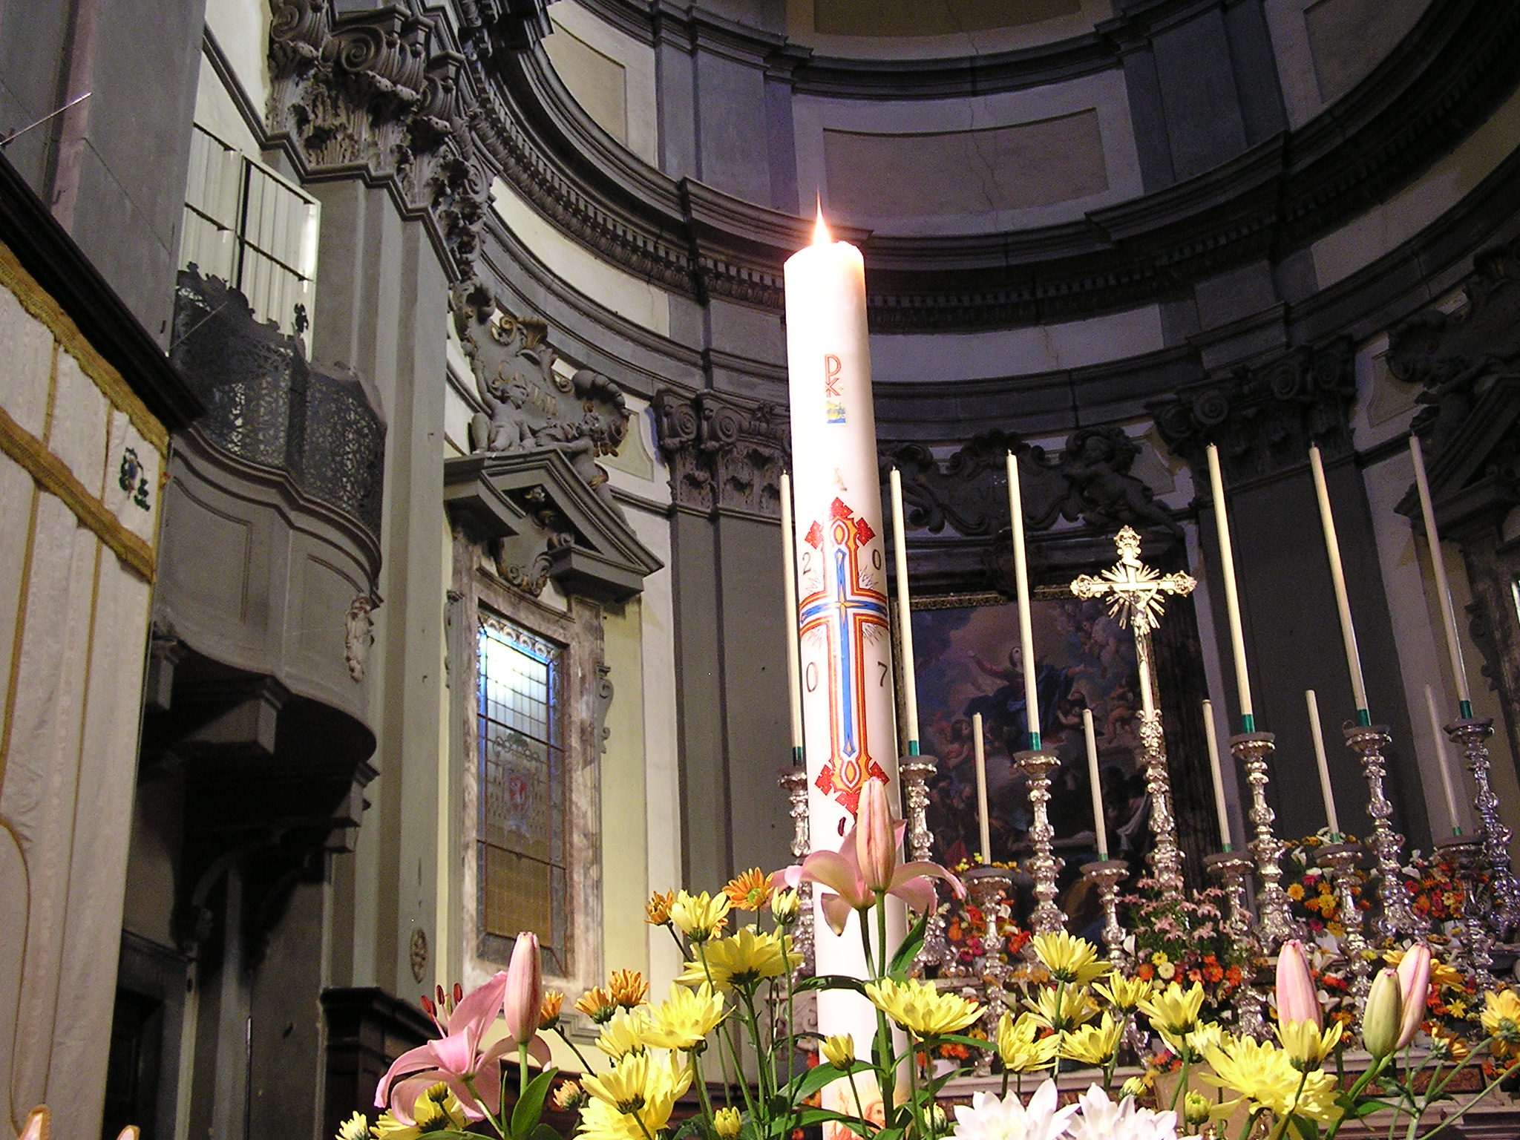
Tu che togli i peccati del mondo, accogli la nostra supplica. Tu che siedi alla destra del Padre, abbi pietà, pietà di noi,
pietà di noi.

Slide 23
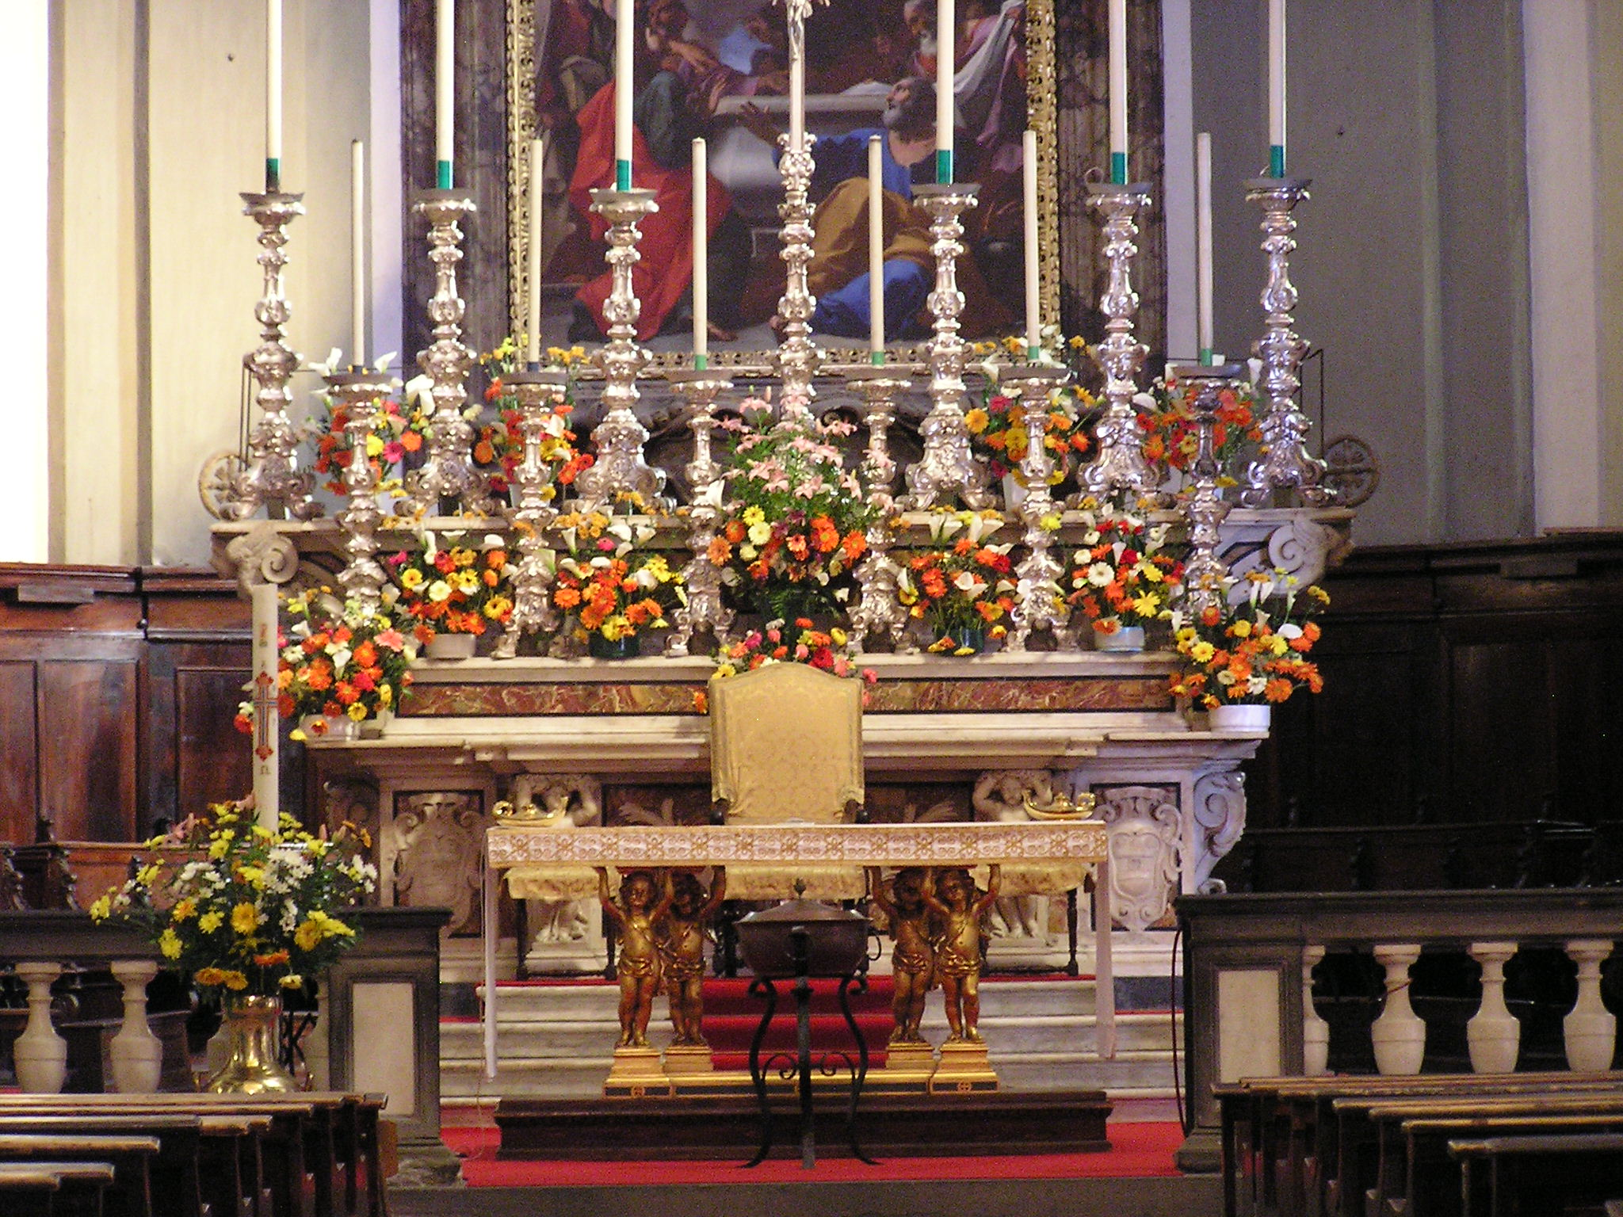
Perché solo tu il Santo, solo il Signore, solo tu l’Altissimo Gesù; con lo Spirito Santo, nella gloria di Dio Padre Onnipotente. Amen.

Slide 24
Dio onnipotente ed eterno, guarda i tuoi fedeli riuniti nella festa della Presentazione al tempio del tuo unico Figlio fatto uomo, e concedi anche a noi di essere presentati a te pienamente rinnovati nello spirito.
Per il nostro Signore Gesù Cristo,
tuo Figlio, che è Dio, e vive e regna con te, nell'unità dello Spirito Santo, per tutti i secoli dei secoli. Amen.

Slide 25
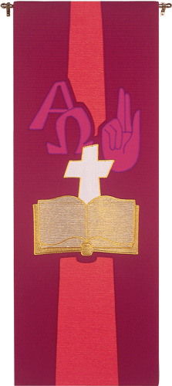
Liturgia
della
PAROLA

Slide 26
Dal libro del profeta Malacchia
Così dice il Signore Dio: «Ecco, io man-derò un mio messaggero a preparare la via davanti a me e subito entrerà nel suo tempio il Signore che voi cercate; e l’angelo dell’alleanza, che voi sospirate, eccolo venire, dice il Signore degli eserciti. Chi sopporterà il giorno della sua venuta? Chi resisterà al suo apparire?

Slide 27
Egli è come il fuoco del fonditore e come la lisciva dei lavandai. Siederà per fondere e purificare l’argento; purificherà i figli di Levi, li af-finerà come oro e argento, perché possano offrire al Signore un’offerta secondo giustizia. Allora l’offerta di Giuda e di Gerusalemme sarà gradita al Signore come nei giorni antichi, come negli anni lontani».
Parola di Dio. Rendiamo grazie a Dio.

Slide 28
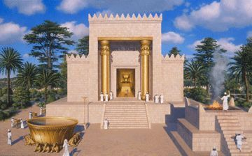
Salmo responsoriale
Vieni, Signore, * nel tuo tempio santo.
Alzate, o porte, la vostra fronte, alzatevi, soglie antiche,
ed entri il re della gloria.
Vieni, Signore, * nel tuo tempio santo.

Slide 29
Chi è questo re della gloria?
Il Signore forte e valoroso,
il Signore valoroso in battaglia.
Vieni, Signore, * nel tuo tempio santo.

Slide 30
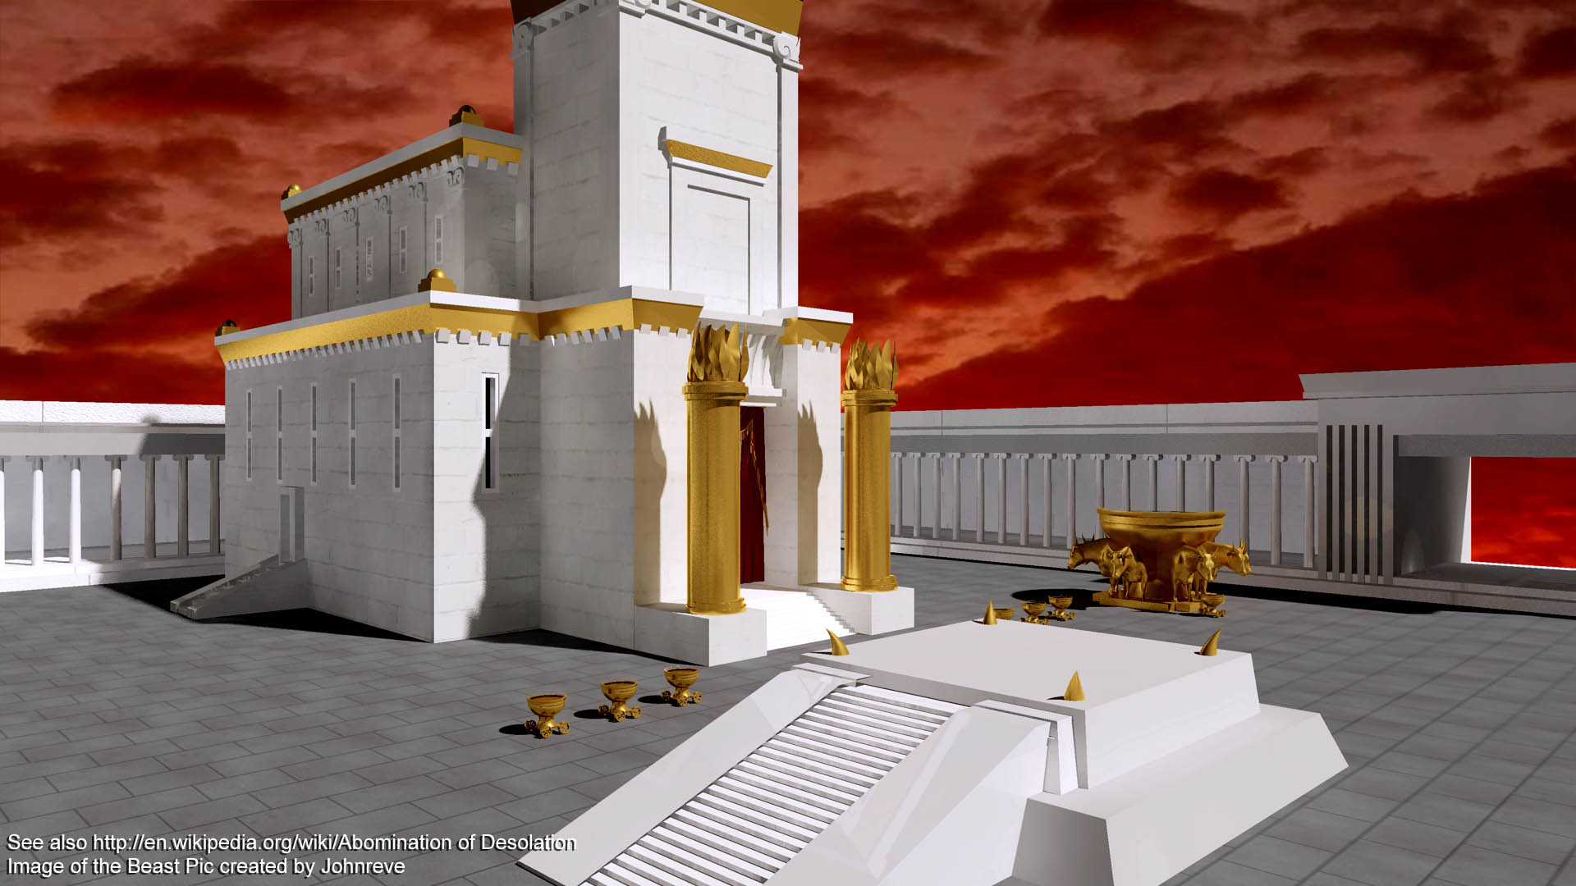
Alzate, o porte, la vostra fronte, alzatevi, soglie antiche,
ed entri il re della gloria.
Vieni, Signore, * nel tuo tempio santo.

Slide 31
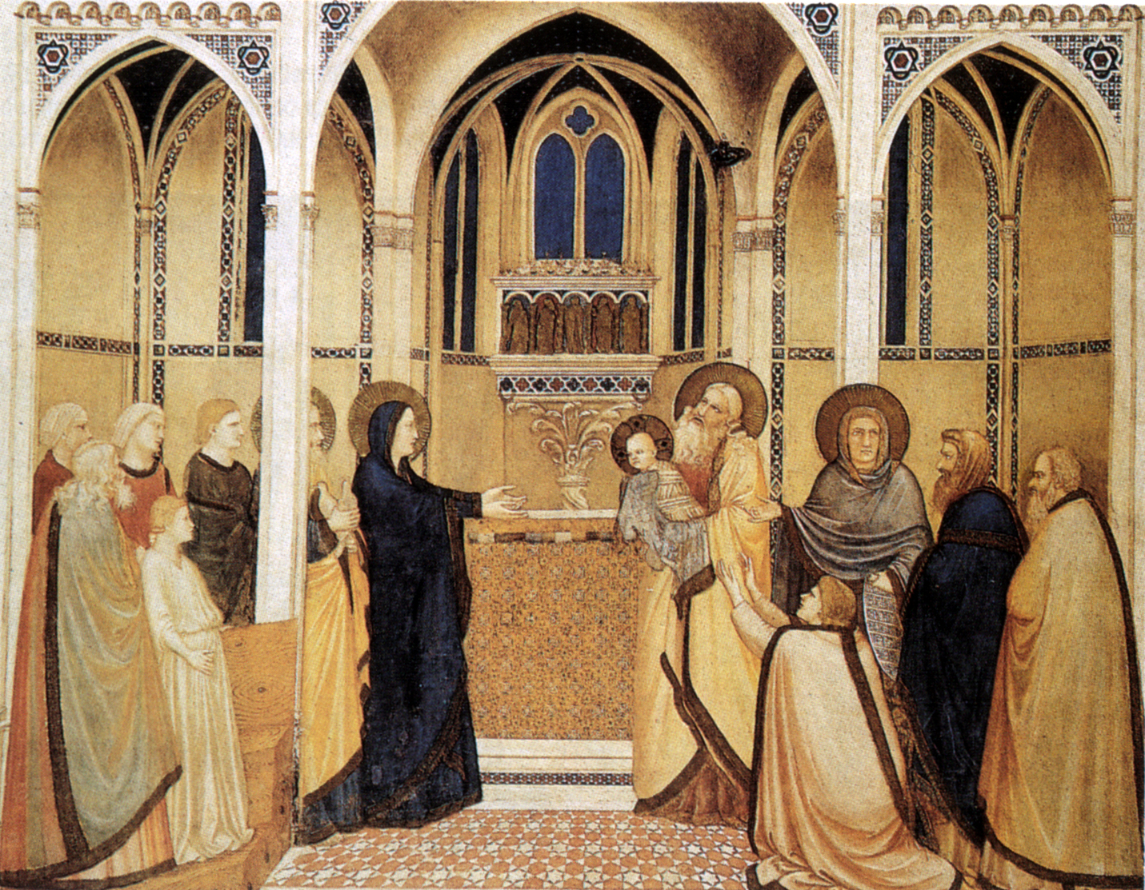
Chi è mai questo re della gloria?
Il Signore degli eserciti è il re della gloria.
Vieni, Signore, * nel tuo tempio santo.

Slide 32
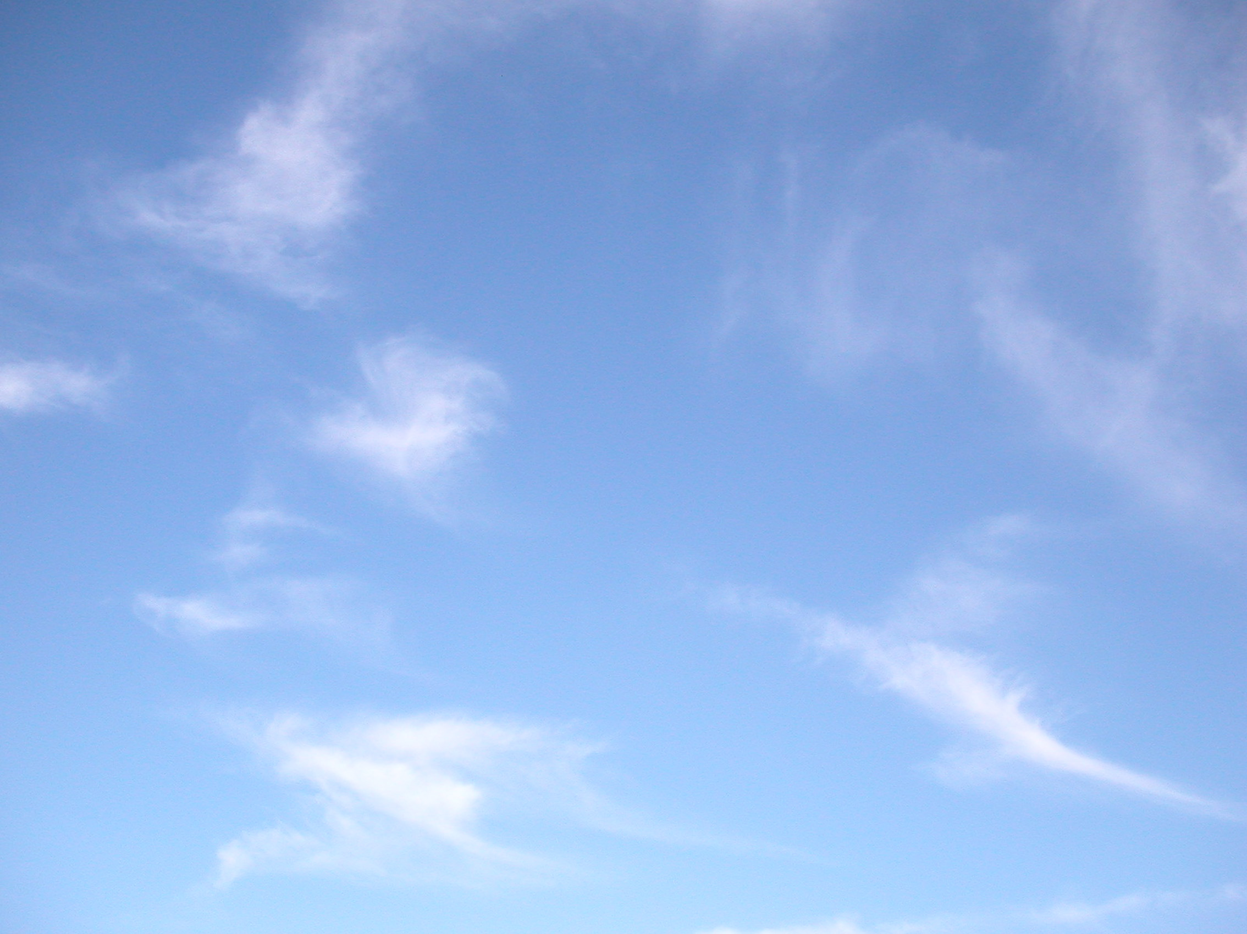
Alleluia
I miei occhi hanno visto la tua salvezza:
luce per rivelarti
alle genti e gloria del tuo popolo, Israele.

Slide 33
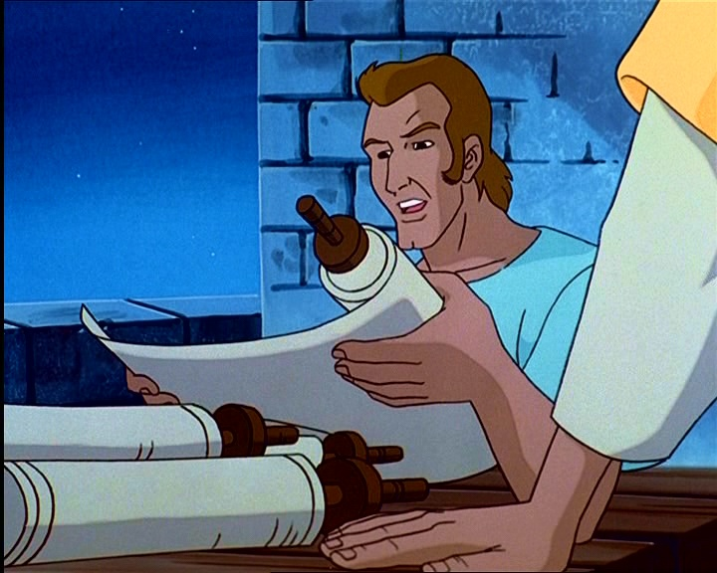
Il Signore sia con voi.
E con il tuo spirito.
Dal Vangelo secondo Luca.
Gloria a te, o Signore.

Slide 34
Quando furono compiuti i giorni della loro purificazione rituale, secondo la legge di Mosè, Maria e Giuseppe portarono il bambino a Gerusalemme per presentarlo al Signore – come è scritto nella legge del Signore: «Ogni maschio primogenito sarà sacro al Signore»

Slide 35
– e per offrire in sacrificio una coppia di tortore o due giovani colombi, come prescrive la legge del Signore. Ora a Gerusalemme c’era un uomo di nome Simeone, uomo giusto e pio, che aspettava la consolazione d’Israele, e lo Spirito Santo era su di lui.

Slide 36
Lo Spirito Santo gli aveva preannunciato che non avrebbe visto la morte senza prima aver veduto il Cristo del Signore. Mosso dallo Spirito, si recò al tempio e, mentre i genitori vi portavano il bambino Gesù per fare ciò che la Legge prescriveva a suo riguardo, anch’egli lo accolse tra le braccia e benedisse Dio, dicendo:

Slide 37
«Ora puoi lasciare, o Signore, che il tuo servo vada in pace, secondo la tua parola, perché i miei occhi hanno visto la tua salvezza, preparata da te davanti a tutti i popoli: luce per rivelarti alle genti e gloria del tuo popolo, Israele».
Il padre e la madre di Gesù si stupivano delle cose che si dicevano di lui.

Slide 38
Simeone li benedisse e a Maria, sua madre, disse: «Ecco, egli è qui per la caduta e la risurrezione di molti in Israele e come segno di contraddizione – e anche a te una spada trafiggerà l’anima –, affinché siano svelati i pensieri di molti cuori».

Slide 39
C’era anche una profetessa, Anna, figlia di Fanuèle, della tribù di Aser. Era molto avanzata in età, aveva vissuto con il marito sette anni dopo il suo matrimonio, era poi rimasta vedova e ora aveva ottantaquattro anni. Non si allontanava mai dal tempio, servendo Dio notte e giorno con digiuni e preghiere.

Slide 40
Sopraggiunta in quel momento, si mise anche lei a lodare Dio e parlava del bambino a quanti aspettavano la redenzione di Gerusalemme.

Slide 41
Quando ebbero adempiuto ogni cosa secondo la legge del Signore, fecero ritorno in Galilea, alla loro città di Nàzaret. Il bambino cresceva e si fortificava, pieno di sapienza, e la grazia di Dio era su di lui.

Slide 42
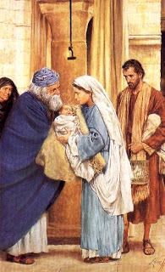
Parola
del
Signore.
Lode a te, o Cristo.

Slide 44
Credo in un solo Dio,
Padre onnipotente,
creatore del cielo e della terra,
di tutte le cose visibili e invisibili.

Slide 45
Credo in un solo Signore, Gesù Cristo, unigenito Figlio di Dio,
nato dal Padre prima di tutti i secoli:
Dio da Dio, Luce da Luce,
Dio vero da Dio vero,
generato, non creato,
della stessa sostanza del Padre;
per mezzo di lui
tutte le cose sono state create.

Slide 46
Per noi uomini
e per la nostra salvezza discese dal cielo, e per opera dello Spirito santo
si è incarnato
nel seno della vergine Maria
e si è fatto uomo.
Fu crocifisso per noi sotto Ponzio Pilato, morì e fu sepolto.
Il terzo giorno è risuscitato,
secondo le Scritture, è salito al cielo, siede alla destra del Padre.

Slide 47
E di nuovo verrà, nella gloria,
per giudicare i vivi e i morti,
e il suo regno non avrà fine.

Slide 48
Credo nello Spirito Santo,
che è Signore e dà la vita,
e procede dal Padre e dal Figlio.
Con il Padre e il Figlio è adorato
e glorificato,
e ha parlato per mezzo dei profeti.

Slide 49
Credo la Chiesa,
una santa cattolica e apostolica.
Professo un solo battesimo
per il perdono dei peccati.
Aspetto la risurrezione dei morti
e la vita del mondo che verrà.
Amen.

Slide 51
IL DISEGNO

Slide 52
Nel mare
del silenzio
una voce si alzò

Slide 53
Da una notte senza confini
una luce brillò,
dove non c'era niente
quel giorno

Slide 54
Avevi scritto già
il mio nome lassù nel cielo. Avevi scritto già
la mia vita insieme a te. Avevi scritto già di me.

Slide 55
E quando la tua mente
fece splendere le stelle

Slide 56
e quando le tue mani modellarono la terra,
dove non c'era niente
quel giorno

Slide 57
Avevi scritto già
il mio nome lassù nel cielo. Avevi scritto già
la mia vita insieme a te. Avevi scritto già di me.

Slide 58
E quando hai calcolato
la profondità del cielo

Slide 59
e quando hai colorato
ogni fiore della terra, dove non c'era niente
quel giorno

Slide 60
Avevi scritto già
il mio nome lassù nel cielo. Avevi scritto già
la mia vita insieme a te. Avevi scritto già di me.

Slide 61
E quando hai disegnato
le nubi e le montagne

Slide 62
e quando hai disegnato
il cammino di ogni uomo, l'avevi fatto anche per me

Slide 63
Avevi scritto già
il mio nome lassù nel cielo. Avevi scritto già
la mia vita insieme a te. Avevi scritto già di me.

Slide 64
Se ieri non sapevo
oggi ho incontrato te

Slide 65
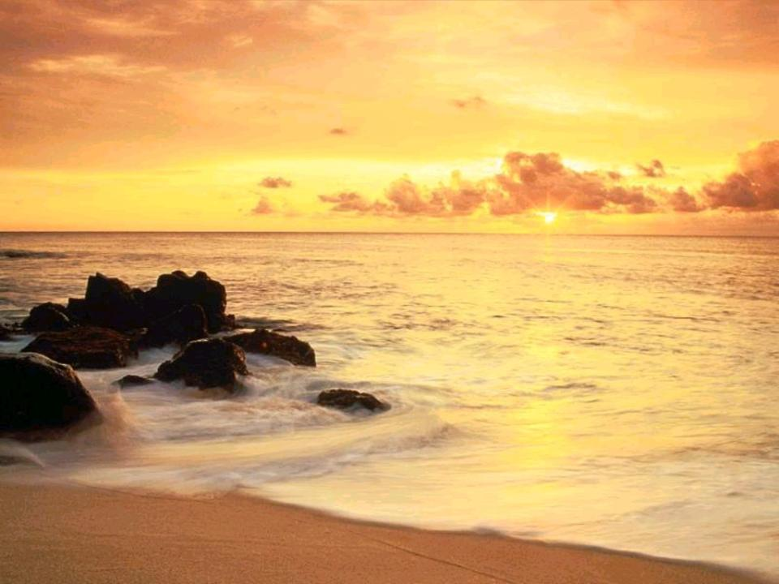
e la mia libertà
è il tuo disegno
su di me

Slide 66
Non cercherò più niente
perché tu mi salverai

Slide 68
Il Signore sia con voi.
E con il tuo spirito.
In alto i nostri cuori.
Sono rivolti al Signore.
Rendiamo grazie al Signore nostro Dio.
È cosa buona e giusta.

Slide 70
Santo, Santo, Osanna
Santo, Santo, Osanna

Slide 71
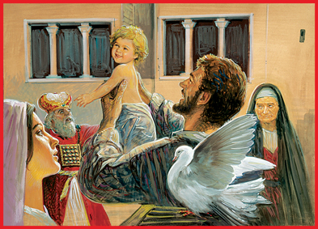
Osanna eh, Osanna eh,
Osanna a Cristo Signor
Osanna eh, Osanna eh,
Osanna a Cristo Signor.

Slide 72
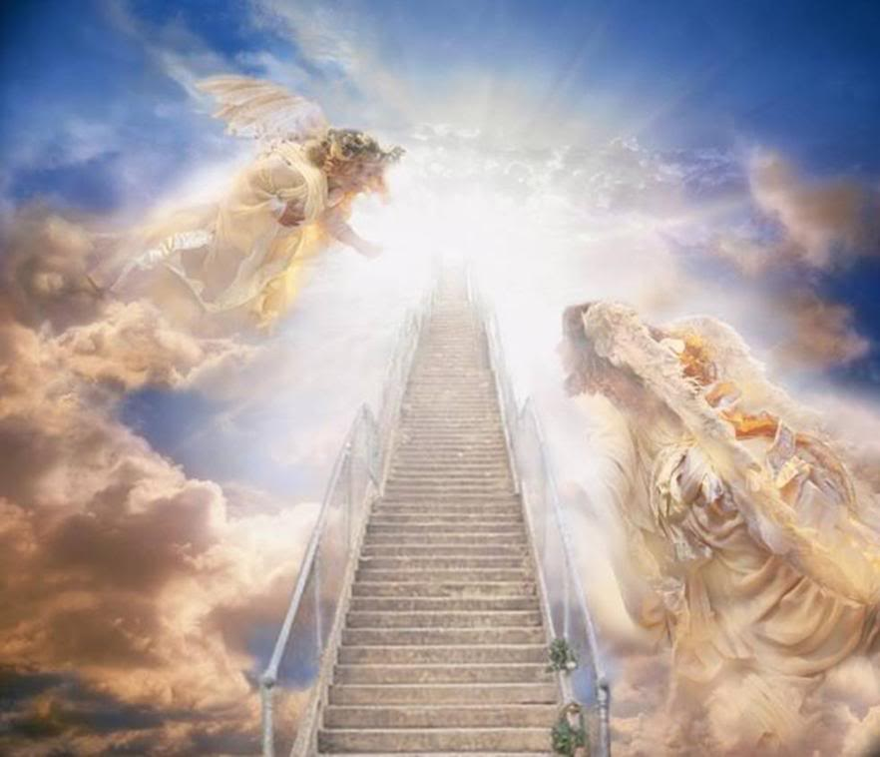
I cieli e la terra o Signore,
sono pieni di Te
I cieli e la terra o Signore,
sono pieni di Te

Slide 73
Osanna eh, Osanna eh,
Osanna a Cristo Signor
Osanna eh, Osanna eh,
Osanna a Cristo Signor.

Slide 74
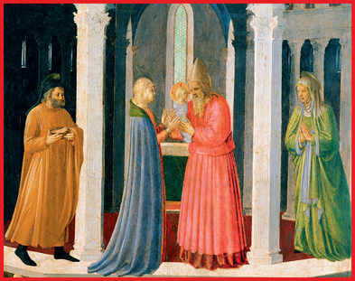
Benedetto colui che viene,
nel nome del Signor
Benedetto colui che viene,
nel nome del Signor

Slide 75
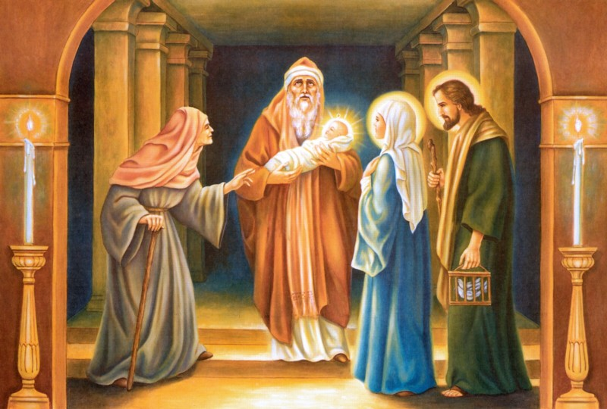
Osanna eh, Osanna eh,
Osanna a Cristo Signor
Osanna eh, Osanna eh,
Osanna a Cristo Signor.

Slide 77
Mistero della fede.
Annunziamo la tua morte, Signore,
proclamiamo la tua risurrezione,
nell'attesa della tua venuta.

Slide 79
Per Cristo,
con Cristo
e in Cristo,
a te, Dio Padre onnipotente,
nell'unità dello Spirito Santo,
ogni onore e gloria
per tutti i secoli dei secoli.
Amen.

Slide 81
Padre nostro, che sei nei cieli,
sia santificato il tuo nome,
venga il tuo regno,
sia fatta la tua volontà,
come in cielo così in terra.
Dacci oggi il nostro pane quotidiano,
e rimetti a noi i nostri debiti
come noi li rimettiamo
ai nostri debitori,
e non ci indurre in tentazione,
ma liberaci dal male.

Slide 83
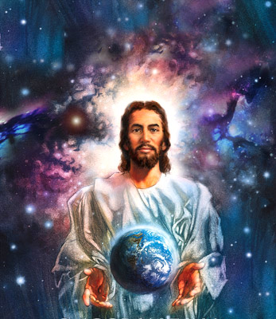
Tuo
è il regno,
tua
la potenza
e la gloria
nei secoli.

Slide 85
La
pace
viene
dall'alto

Slide 86
entra
nel
cuore,

Slide 87
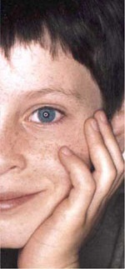
si
vede
sul
volto

Slide 88
Ora
ti
stringo
la mano

Slide 89
non sono più solo
non sei più lontano

Slide 90
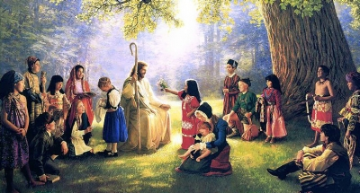
Questa amicizia
attorno al Signore

Slide 91
è troppo grande
non può finire.

Slide 92
La
pace
viene
dall'alto

Slide 93
entra
nel
cuore,

Slide 94
si
vede
sul
volto

Slide 95
Ora
ti
stringo
la mano

Slide 96
non sono più solo
non sei più lontano

Slide 97
Agnello di Dio,
che togli i peccati del mondo,
abbi pietà di noi.

Slide 98
Agnello di Dio,
che togli i peccati del mondo,
abbi pietà di noi.

Slide 99
Agnello di Dio,
che togli i peccati del mondo,
dona a noi la pace.

Slide 101
Beati gli invitati
alla Cena del Signore.

Slide 102
Ecco l’agnello di Dio,
che toglie i peccati del mondo.

Slide 103
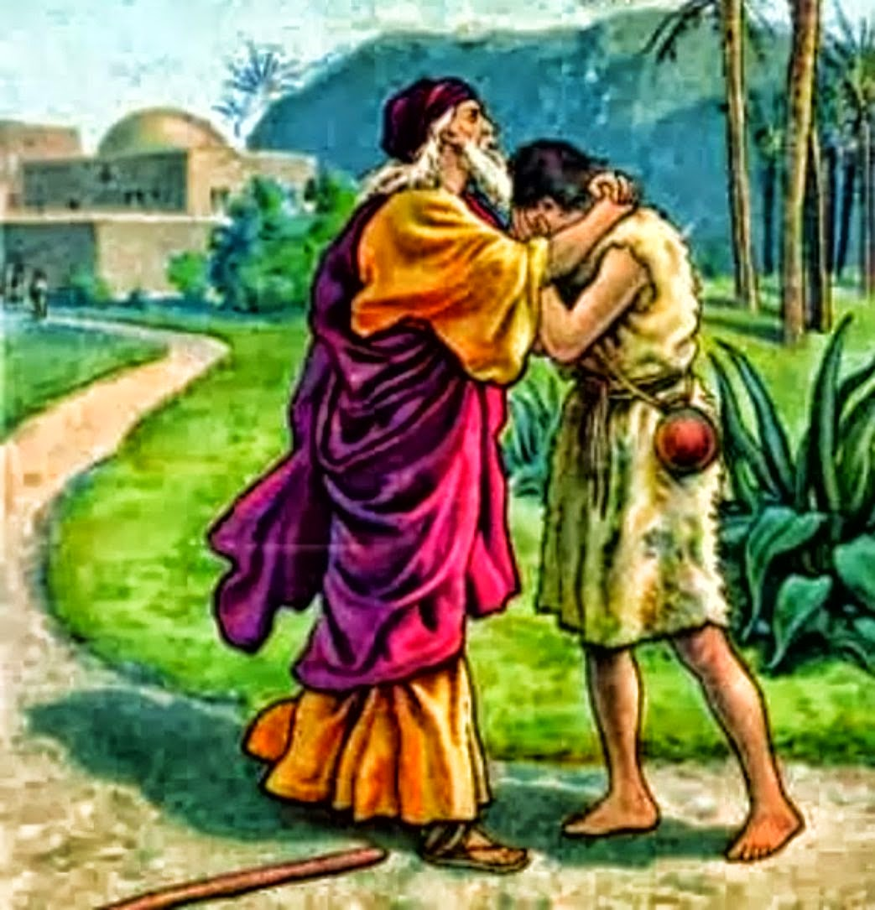
O Signore, non son degno
di partecipare alla tua mensa:
ma di’ soltanto una parola
e io sarò salvato.

Slide 105
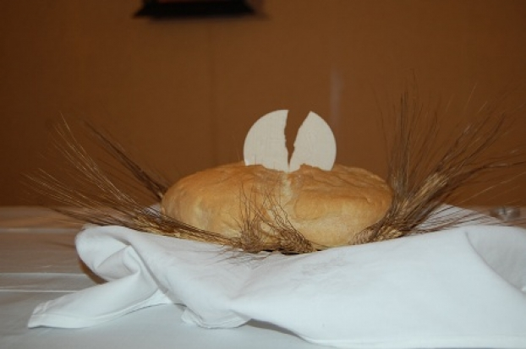
PANE DI VITA NUOVA

Slide 106
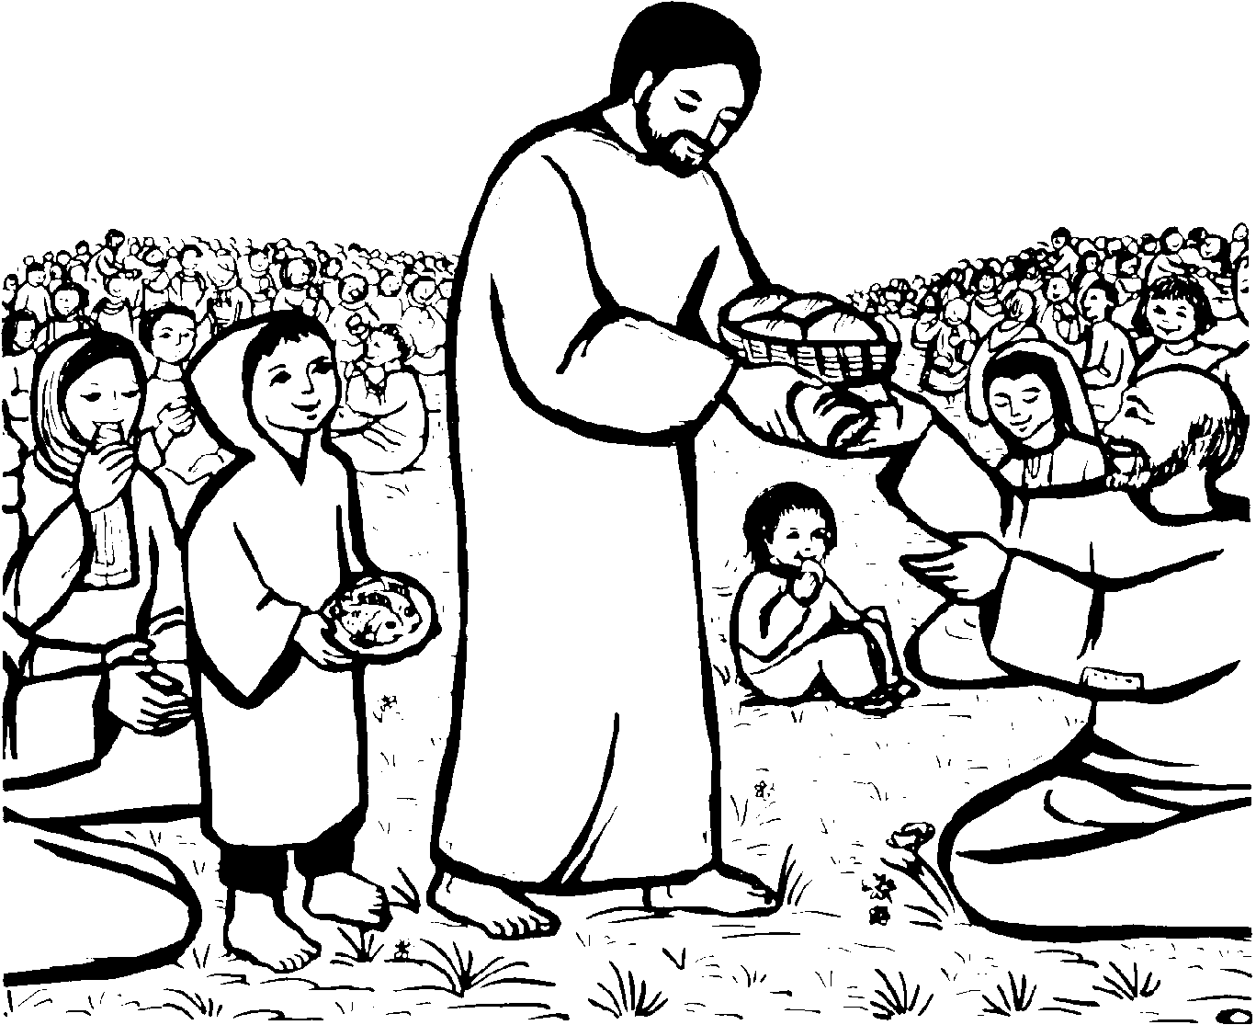
Pane di vita nuova vero cibo dato agli uomini,

Slide 107
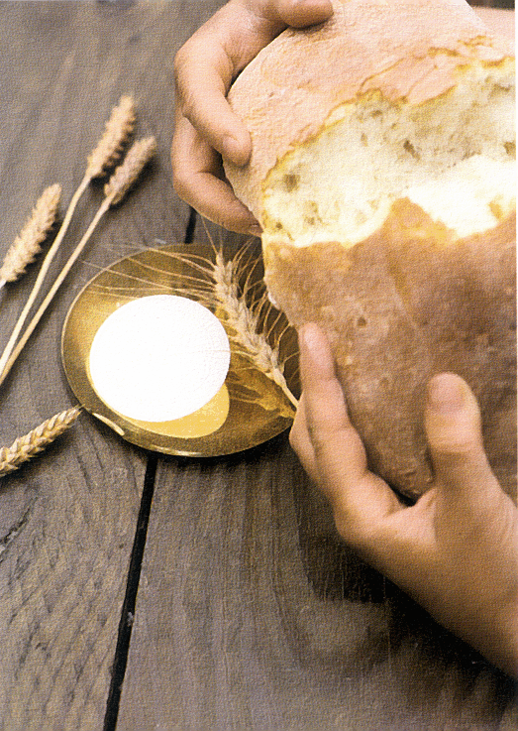
nutrimento che sostiene il mondo,dono splendido di grazia.

Slide 108
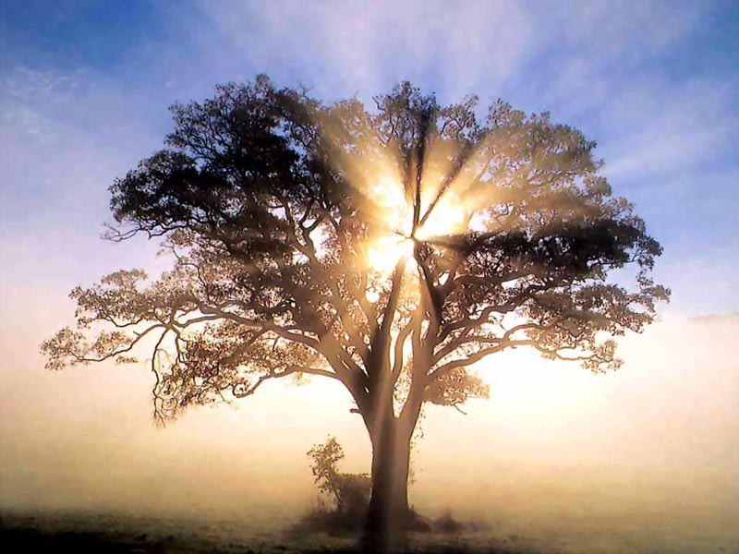
Tu sei sublime frutto di quell'albero di vita

Slide 109
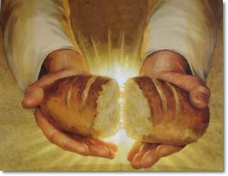
PANE DELLA VITA,
SANGUE DI SALVEZZA,
VERO CORPO, VERA BEVANDA
CIBO DI GRAZIA PER IL MONDO.

Slide 110
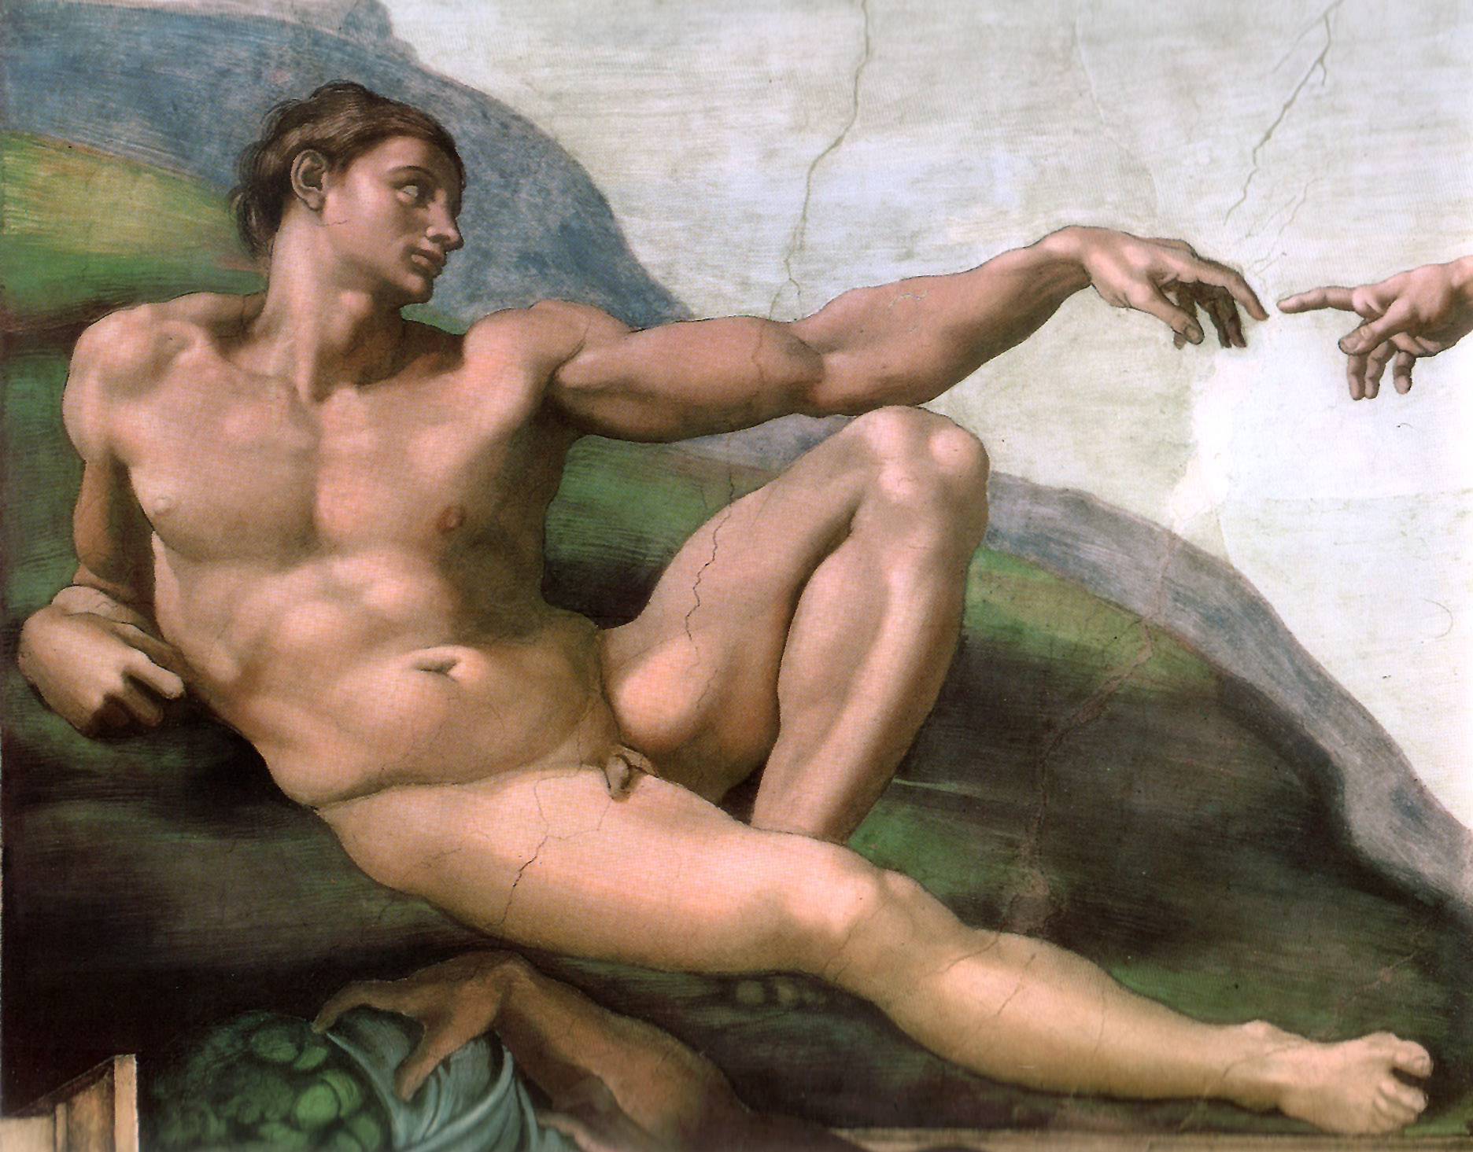
che Adamo non potè toccare: ora è in Cristo a noi donato.

Slide 111
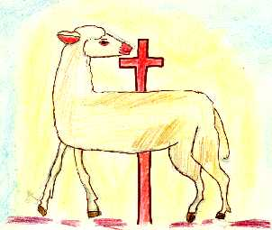
Sei l'Agnello immolato nel cui Sangue è la salvezza,

Slide 112
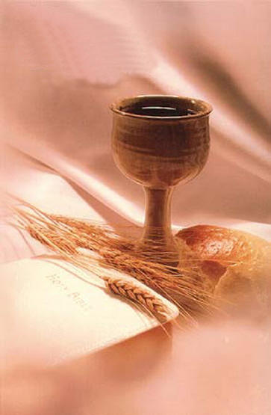
memoriale della vera Pasqua della nuova Alleanza.

Slide 113
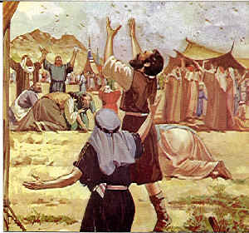
Manna che nel deserto nutri il popolo in cammino,

Slide 114
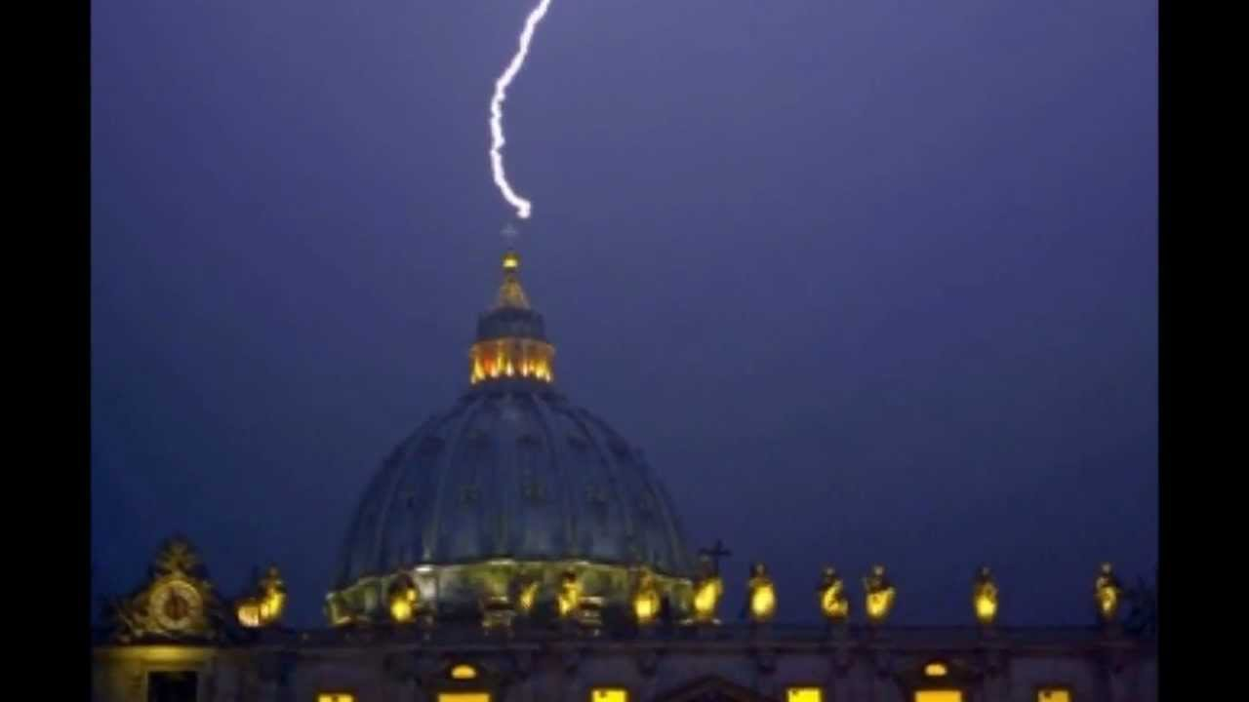
sei sostegno e forza
nella prova
per la Chiesa
in mezzo al mondo.

Slide 115
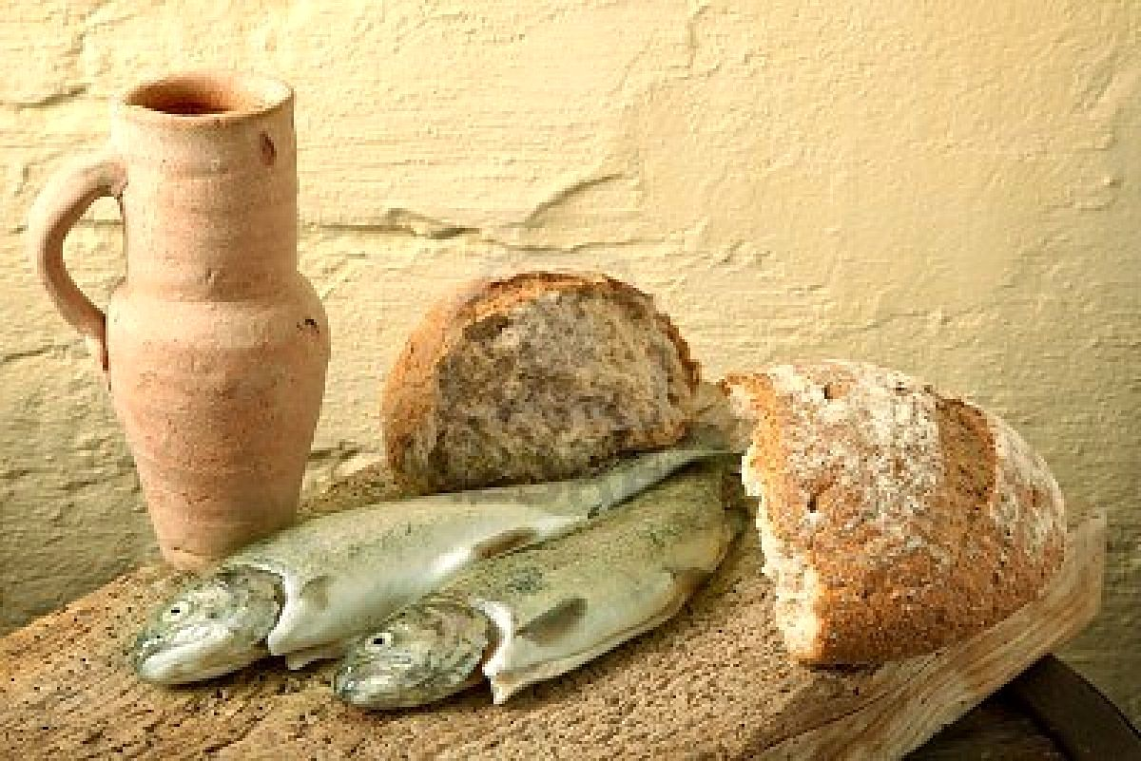
PANE DELLA VITA,
SANGUE DI SALVEZZA,
VERO CORPO, VERA BEVANDA
CIBO DI GRAZIA PER IL MONDO.

Slide 116
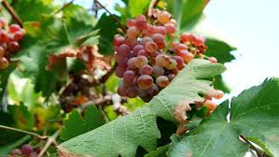
Vino che ci dà gioia, che riscalda il nostro cuore, sei per noi il prezioso frutto della vigna del Signore.

Slide 117
Dalla vite ai tralci scorre la vitale linfa che ci dona la vita divina, scorre il sangue dell'amore.

Slide 118
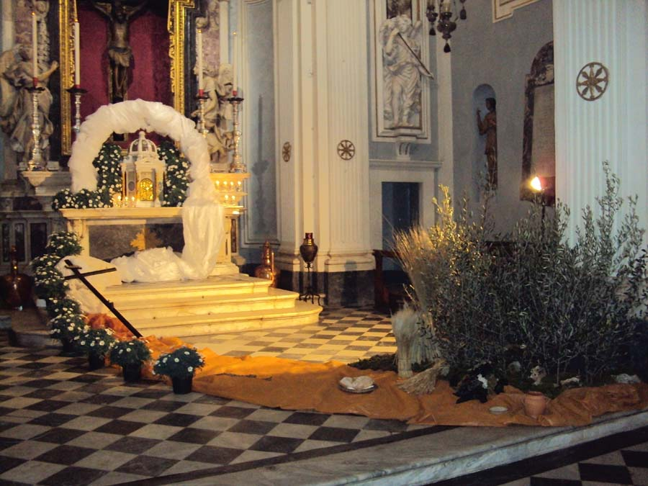
PANE DELLA VITA,
SANGUE DI SALVEZZA,
VERO CORPO, VERA BEVANDA
CIBO DI GRAZIA PER IL MONDO.

Slide 119
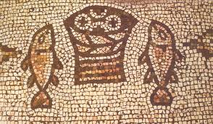

Slide 120
O Dio, che hai esaudito l'ardente attesa del santo Simeone, compi in noi l'opera della tua misericordia; tu che gli hai dato la gioia di stringere tra le braccia, prima di morire, il Cristo tuo Figlio, concedi anche a noi con la forza del pane eucaristico di camminare incontro al Signore, per possedere la vita eterna. Per Cristo nostro Signore. Amen.

Slide 122
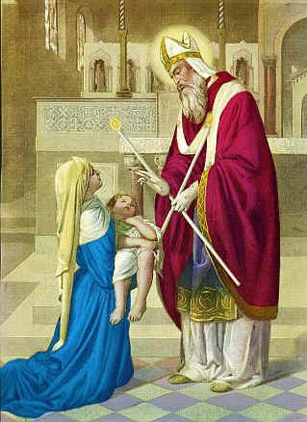
3 febbraio
SAN BIAGIO
Ore 18
Messa e
Benedizione della gola

Slide 123
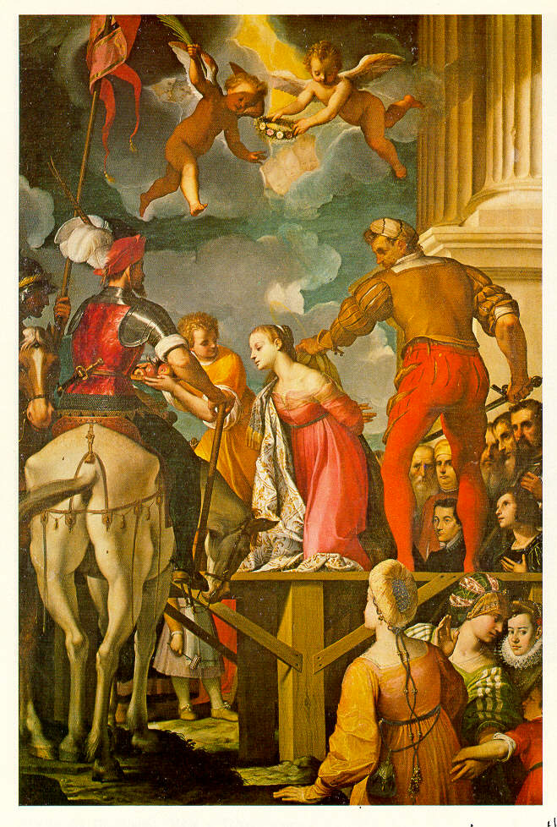
SANTA DOROTEA
Patrona di Pescia
6 febbraio
CITTADINANZA ONORARIA
AL VESCOVO
ore 17.30 San Francesco
Omaggio delle rose e
delle mele
ore 18.30 Cattedrale
Messa Pontificale

Slide 124
Il Signore sia con voi.
E con il tuo spirito.
Vi benedica Dio onnipotente
Padre e Figlio e Spirito Santo.
Amen.
Nel nome del Signore: andate in pace.
Rendiamo grazie a Dio.

Slide 125
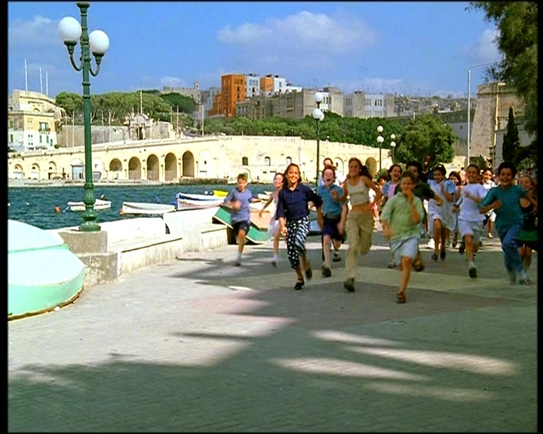
Ciao a tutti
e
buona domenica

Slide 126
Guardando ad Allucio da Pescia,
ai santi che pregano in cielo
vogliamo donarci nel mondo
gioiosi, inviati da te.

Slide 127
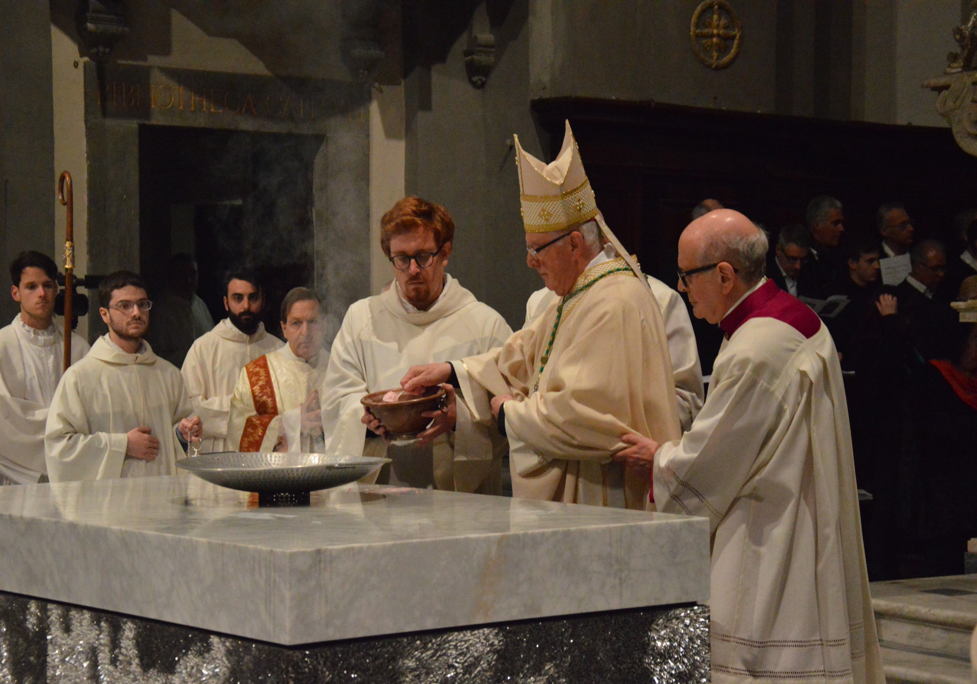
La Chiesa di Pescia ti loda
pregando la Vergine Madre
e vuole, vivendo il Vangelo,
che regni l’amore di Dio.

